Slide 1
электронная карта «Зонирования территории Новосибирской области по глубине водоносных слоев и качеству подземных вод»

Slide 2
целью формирования
С целью формирования единой базы объектов подземных водозаборов и объектов подготовки на территории Новосибирской области по поручению Губернатора Новосибирской области Травникова А. А. министерством цифрового развития и связи Новосибирской области совместно с ГКУ НСО «Проектная дирекция МинЖКХиЭ НСО» была разработана электронная карта «Зонирования территории Новосибирской области по глубине водоносных слоев и качеству подземных вод» (далее - Интерактивная карта).
Интерактивная карта – это электронная база, содержащая сведения о технических характеристиках существующих скважин и водоподготовок, подрядных организациях, проектно-сметной документации.

Slide 3
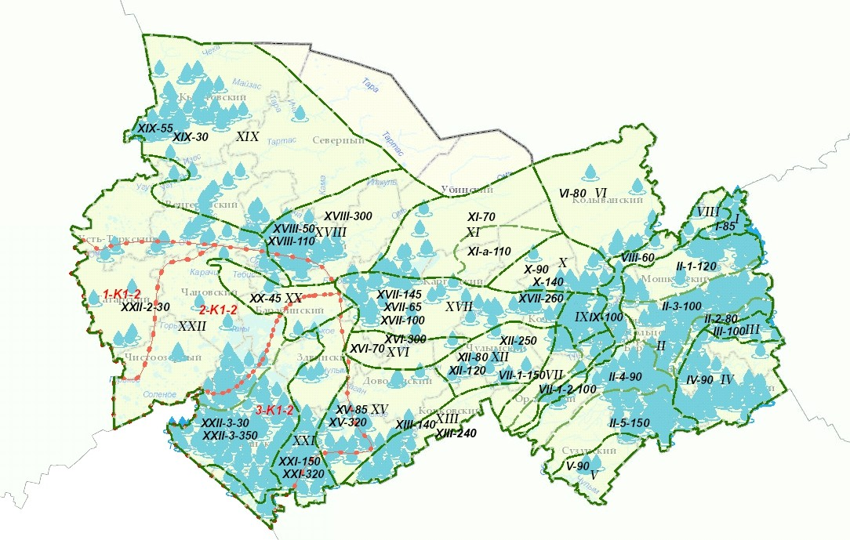
Интерактивная карта размещена в сети интернет ссылка https://maps.nso.ru/Cogis_test2/WaterWell
На Интерактивную карту нанесены «Зоны подземных вод» и «Подзоны подземных вод», что позволит специалистам определить глубину залегания и качество воды на территориях муниципальных образованиях.

Slide 4
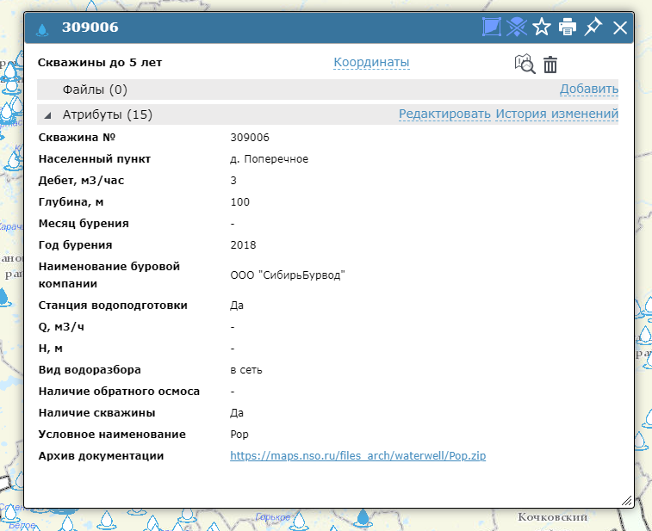
В слоях: «Скважины до 5 лет» и «Скважины старше 5 лет» содержится общая информация о скважинах (населенный пункт, номер скважины, дебет, глубина, дата бурения и т.д.).

Slide 5
В слое «Скважины до 5 лет» кроме информации о технологических параметрах скважин, систем водоподготовки, ещё приложена проектно-сметная документация, что позволит специалистам органов местного самоуправления:
при планировании строительства определить технические характеристики скважин, подобрать проекты, посмотреть какие подрядные организации осуществляли строительство того или иного объекта.
при возникновение чрезвычайных ситуаций (выход из строя скважины) в кратчайшие сроки подобрать по сходным характеристикам проект-аналог планируемого к строительству объекта;
иметь представление о ценовой политики при проектировании и строительстве, а также возможность выполнить предварительный расчет стоимости строительно-монтажных работ в соответствии с Приказом МИНСТРОЯ РФ от 23.12.2019 № 841/пр.

